Slide 1
πουγκια μαλαξησ

Slide 2
Τι ειναι τα πουγκια μαλαξησ
Είναι απλές κατασκευές (σακουλάκια) που περιέχουν βότανα.
Κατασκευάζονται από βαμβακερό υλικό (συνήθως καραβόπανο) ή άλλο μαλακό πανί.
Περιέχουν βότανα όπως χαμομήλι, λεβάντα, δυόσμο, καλέντουλα, ευκάλυπτο, άνθη λεμονιάς, βασιλικό, μέντα ή οποιοδήποτε άλλο αρωματικό βότανο της επιλογής μας.

Slide 3
γενικα στοιχεια
Είναι εναλλακτική μέθοδος μάλαξης που συνδυάζει κλασσική μάλαξη, shiatsou, και αρωματοθεραπεία.
Χρονολογείται στην Ταϋλάνδη (14^{ος} αιώνας)
Χρησιμοποιείται ευρέως σε κέντρα SPA και ινστιτούτα αισθητικής.

Slide 4
Πωσ εφαρμοζεται
Βυθίζουμε τα πουγκιά σε ζεστό λάδι:
παραφινέλαιο
αμυγδαλέλαιο,
λάδι φύτρου του σίτου
λάδι αβοκάντο ή
κάποιο αιθέριο έλαιο της επιλογής μας
Κάνουμε μασάζ με αργές κινήσεις:
ανατρίψεις
εν τω βάθει ανατρίψεις (deep tissue massage)
πιέσεις
πιέσεις στα σημεία των ενεργειακών μεσημβρινών
Μπορεί να εφαρμοστεί σε όλο το σώμα το πρόσωπο και το κεφάλι

Slide 5
Αποτελεσματα
Μυϊκή χαλάρωση, ανακούφιση από τον πόνο.
Ανακούφιση από το στρες.
Αύξηση της κυκλοφορίας του αίματος.
Βελτίωση του μεταβολισμού.
Αποτοξίνωση.
Βελτίωση της ροής της ενέργειας στο σώμα, ευεξία.
Βελτίωση του ανοσοποιητικού.
Τα συστατικά των βοτάνων απορροφούνται από το σώμα ενισχύοντας τη θεραπευτική δράση.
Ήπια απολέπιση.
Μπορούμε να κάνουμε ένα πολύ βαθύ μασάζ χωρίς να κουράσουμε τα χέρια μας.

Slide 6
Αντενδειξεισ
Τραυματισμένο δέρμα.
Εγκαύματα.
Κιρσοί – φλεβίτιδα.
Δερματικές ασθένειες.
Περιοχές που έχει παγιδευτεί κάποιο νεύρο.
Αλλεργία σε κάποιο από τα βότανα ή το αιθέριο έλαιο που χρησιμοποιούμε.
Εγκυμοσύνη.
Σοβαρές καρδιακές παθήσεις.

Slide 7
Διαρκεια ζωησ πουγκιων
Ιδανικά μιάς χρήσης.
Μπορούμε όμως να τα χρησιμοποιήσουμε 3-4 φορές σε διάστημα 1 εβδομάδας περίπου.
Τα πουγκιά μάλαξης είναι αυστηρά ατομικά.
Αν τα κατασκευάσουμε και δεν τα χρησιμοποιήσουμε μπορούμε να τα φυλάξουμε σε ένα ντουλάπι μέχρι 6 μήνες περίπου.

Slide 8
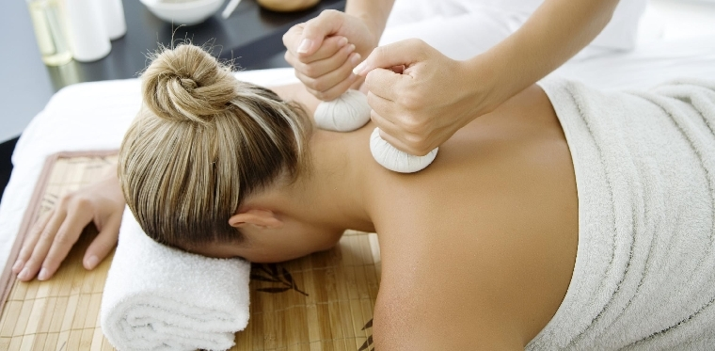

Slide 9
ανακεφαλαιωση
Η μάλαξη με πουγκιά είναι μια εναλλακτική μέθοδος που συνδυάζει τα πλεονεκτήματα της κλασσικής μάλαξης, της αρωματοθεραπείας και του shiatsou.
Είναι ένα βαθύ μασάζ (deep tissue massage) που προσφέρει χαλάρωση από τους μυϊκούς πόνους και το stress και χαρίζει χαλάρωση και ευεξία.

